Slide 1
1.සංඛ්‍යා පද්ධති
Number System

Slide 2
සංඛ්‍යා පද්ධති වල
අවශ්‍යතාව

Slide 3
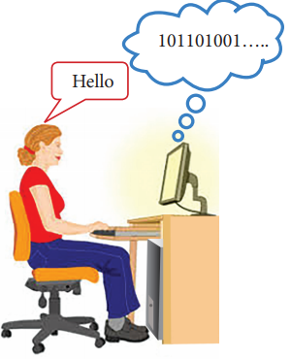
මිනිසාට සුපුරුදු භාෂාවෙන් පරිගණකයට දත්ත හා උපදෙස් ලබා දුන්නද ඒවා ඒ ආකාරයෙන් ම තේරුම් ගැනීමේ හැකියාවක් පරිගණකයට නොමැත

Slide 4
ඒ අනුව මිනිසා විසින් ලබා දෙනු ලබන පාඨ, සංඛ්‍යා,රූප ශබ්ද සහ වීඩියෝ වැනි සෑම ආකාරයකම දත්ත සහ උපදෙස් පරිගණකය සංඛ්‍යාත්මක අගයයන් ලෙස හඳුනා ගනීයි.

Slide 5
විවිධ දත්ත පරිගණකය තුළ ද්විමය ආකාරයෙන් පවත්වා ගැනීම

Slide 6
සංඛ්‍යා පද්ධතියක් යනු කුමක් ද?
සංඛ්‍යා පද්ධතියක් යනු සංඛ්‍යා ලිවීමට
භාවිත කළ හැකි ක්‍රමවේදයකි.

Slide 7
සංඛ්‍යා පද්ධති ආකාර
ද්විමය (Binary)
අෂ්ටමය (Octal)
දශමය (Decimal)
ෂඩ් දශමය (Hexadecimal)

Slide 8
විවිධ සංඛ්‍යා පද්ධති

Slide 9
සංඛ්‍යා පාදය (base)
කිසියම් සංඛ්‍යාවක් අයත් වන්නේ කුමන සංඛ්‍යා පද්ධතියකට දැයි දැක්වීමට එහි පාදය යොදා ගනු ලැබේ.

Slide 10
}
සංඛ්‍යාව
256
10
පාදය

Slide 11
දශමය හා ද්විමය සංඛ්‍යා පද්ධති

Slide 12
දශමය සංඛ්‍යා පද්ධතිය
මිනිසාට හුරු පුරුදු සංඛ්‍යා පද්ධතිය
දශමය (Decimal) සංඛ්‍යා පද්ධතිය වේ.

Slide 13
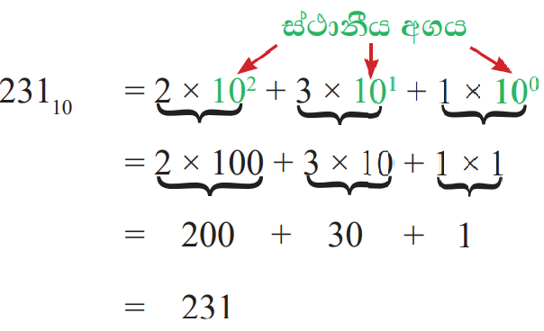
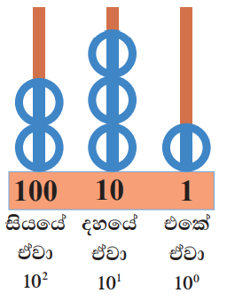
දශමය සංඛ්‍යාවක් සෑදී ඇති ආකාරය
231 දශමය සංඛ්‍යාව
ගණක රාමුවක
නිරූපණය කිරීම
විහිදුවා දැක්වීම

Slide 14
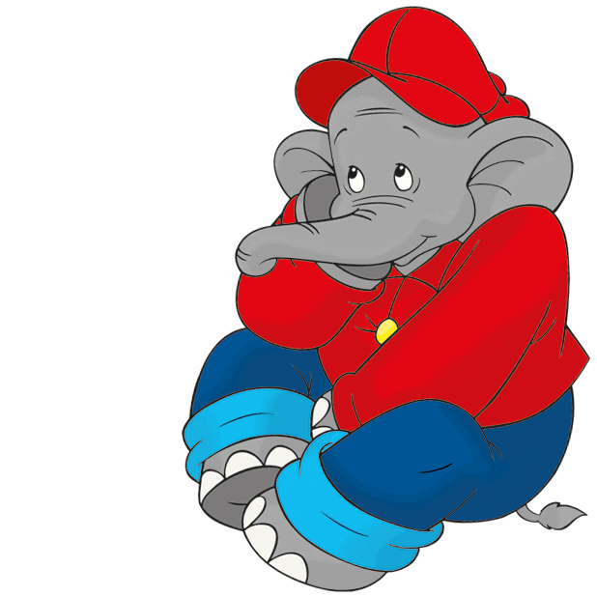
ද්විමය සංඛ්‍යා පද්ධතිය
එකිනෙකට වෙනස් සංකේත දෙකක් පමණක් භාවිත කෙරෙන සංඛ්‍යා පද්ධතිය ද්විමය සංඛ්‍යා පද්ධතිය ලෙස හඳුන්වයි.

Slide 15
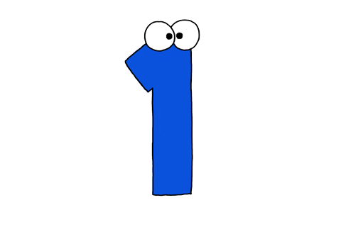
ද්විමය සංකේත වන 0 හෝ 1, බිටුවක්
ලෙස නම් කර ඇත.

Slide 16
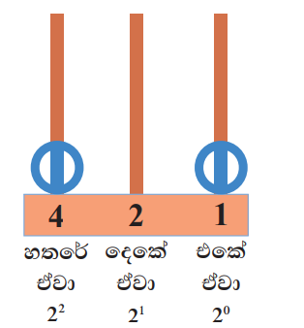
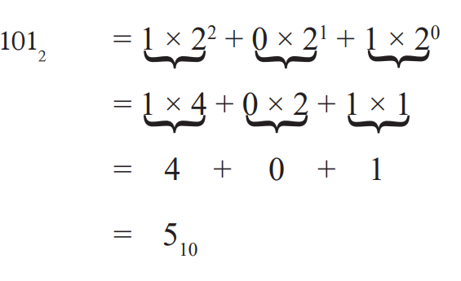
ද්විමය සංඛ්‍යාවක් සෑදී ඇති ආකාරය
101 ද්විමය සංඛ්‍යාව
2
101ගණක රාමුවක
නිරූපණය කිරීම
2
101 විහිදුවා දැක්වීම
2

Slide 17
දශමය සංඛ්‍යා ද්විමය සංඛ්‍යා බවට හැරවීම

Slide 18
දශමය සංඛ්‍යා දෙකෙන් බෙදන්න.
ඊළඟ බෙදීම සඳහා පූර්ණ සංඛ්‍යාමය ලබ්ධිය (පිළිතුර ) ලබා ගන්න.
සංඛ්‍යාවේ ශේෂය (ඉතිරිය ) දකුණු පසින් සටහන් කරන්න.
පිළිතුර 0 ට සමාන වන තුරු පියවර නැවත ක්‍රියාත්මක කරන්න.

Slide 19
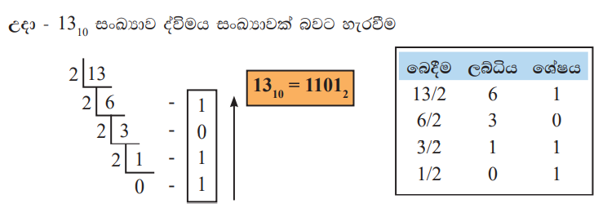

Slide 20
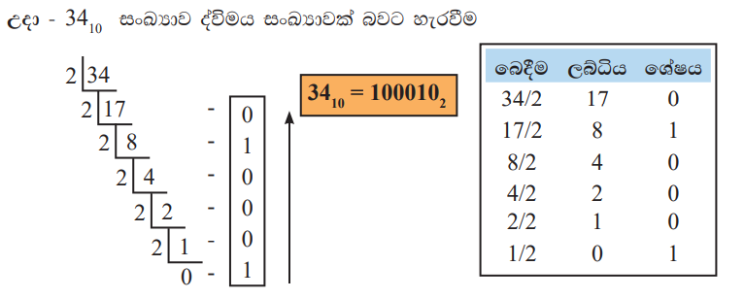

Slide 21
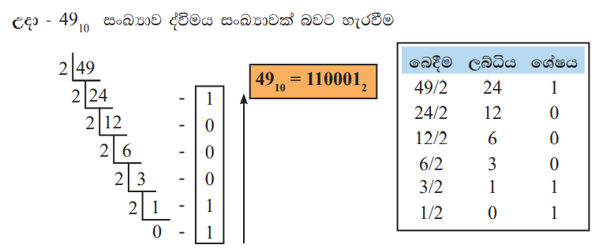

Slide 22
ද්විමය සංඛ්‍යා දශමය සංඛ්‍යා බවට හැරවීම

Slide 23
ද්විමය සංඛ්‍යාව සටහන් කරන්න.
දෙකෙහි බල දකුණේ සිට වමට සටහන් කරන්න.
ද්විමය සංඛ්‍යාවේ එක් එක් සංඛ්‍යාංකය ඊට අදාළ බල ඉදිරියෙන් සටහන් කරන්න.
ද්විමය සංඛ්‍යා ඒවායේ අනුරූප බලය සමඟ සම්බන්ධ කරන්න.
දෙකේ බල වල අදාළ අවසාන අගය සටහන් කරන්න.

Slide 25
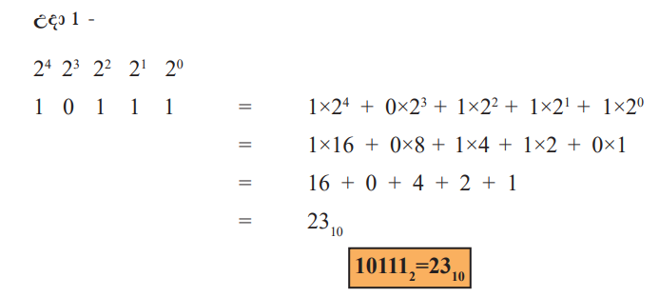

Slide 26
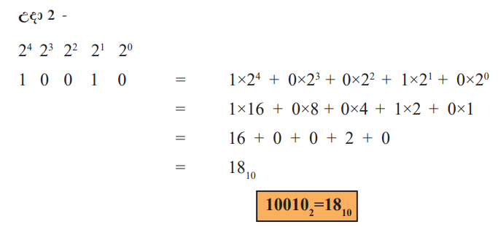

Slide 27
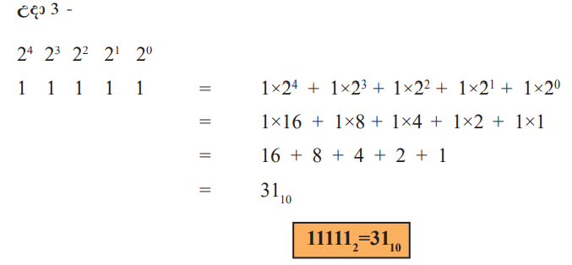

Slide 28
ස්තූතියි !
පාඩම මෙහෙයවීම : ජී.එන්.ප්‍රසන්ති
ඒ.එම්.අයි.යූ.අරම්පොළ
කේ.ජී.ඔ.රූෂිකා (සීමාවාසි )

